Slide 1

Software para Administrar redes(PRTG)
Javier eduardo lopez ontiveros

Slide 2
PRTG Network Monitor
PRTG Network Monitor se diferencia de las herramientas tradicionales de monitoreo por su enfoque proactivo. En lugar de esperar a que surjan problemas, PRTG Network Monitor vigila constantemente la red, recopilando datos en tiempo real sobre el rendimiento de cada dispositivo y protocolo. Esta vigilancia continua permite identificar anomalías y tendencias preocupantes incluso antes de que se conviertan en fallas o degradaciones del rendimiento.

Slide 3
PRTG Network Monitor
Para entender mejor las capacidades de PRTG Network Monitor, se plantea una problemática muy común: un servidor web crítico experimenta un rendimiento lento durante las horas de mayor recurrencia, lo que genera frustración en los usuarios y afecta las ventas.

Slide 4
PRTG Network Monitor
PRTG Network Monitor puede identificar rápidamente la causa del problema. Al monitorizar el servidor web, PRTG puede detectar cuellos de botella como:
Alto uso de CPU o memoria
Tráfico de red elevado
Problemas de latencia
Errores de aplicación

Slide 5
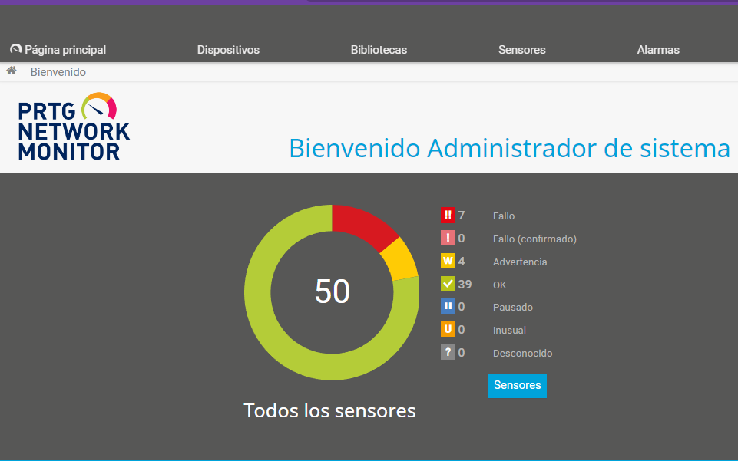
Entramos al Apartado de dispositivos para poder ver el servidor

Slide 6
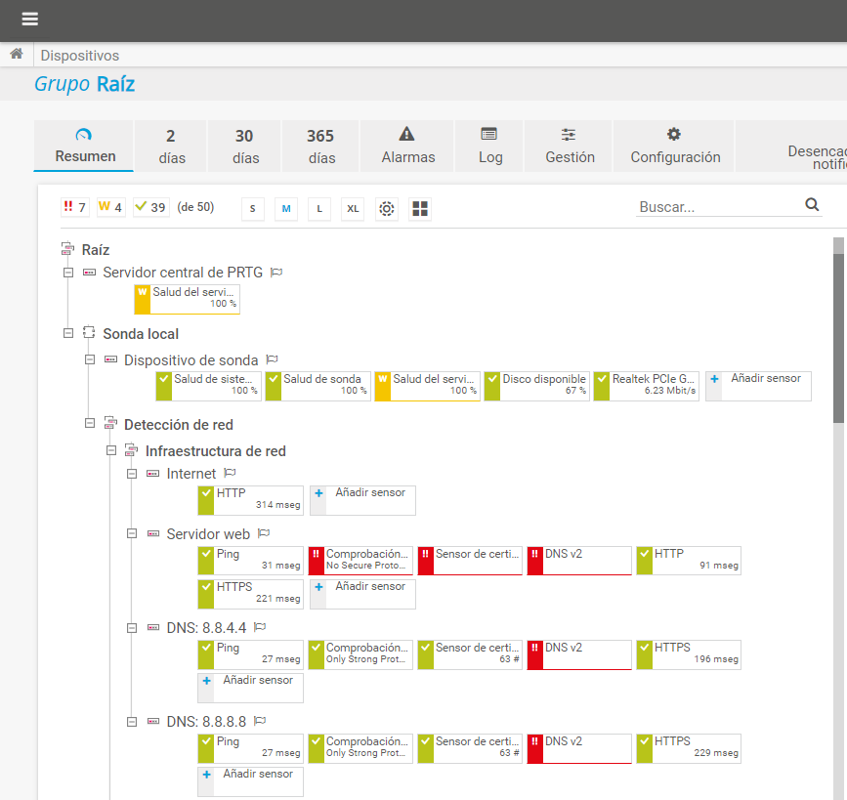
Aquí podemos ver nuestro servidor web y todos sus sensores asignados

Slide 7
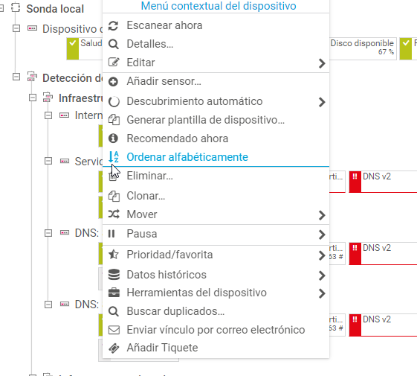
Si damos click derecho sobre el servidor podemos ver diferentes opciones

Slide 8
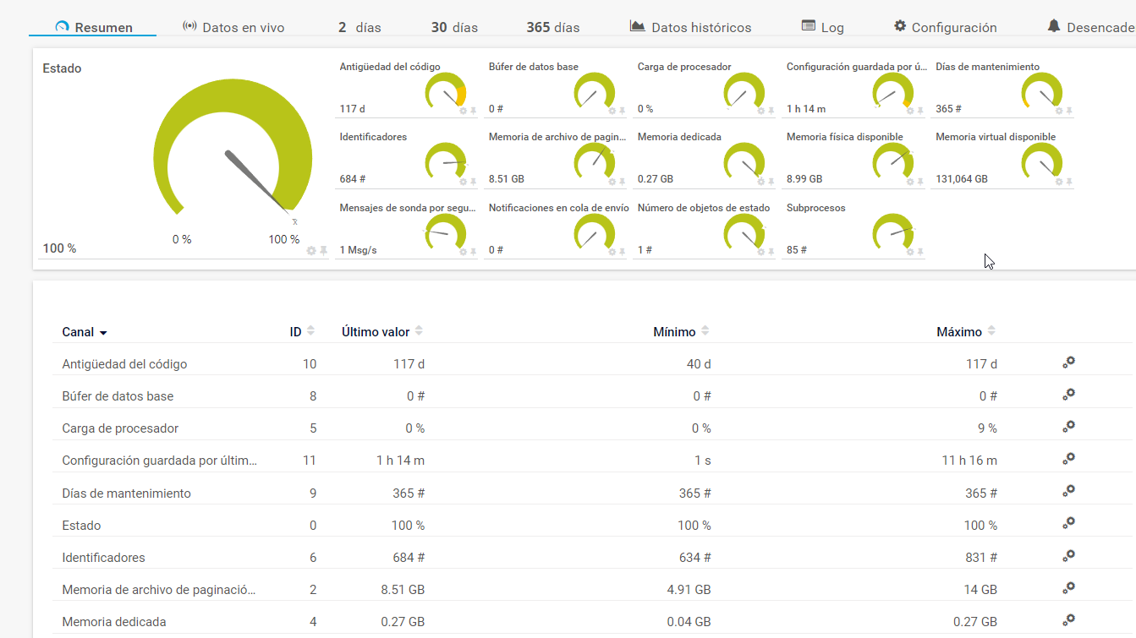
Al hacer clic en detalles nos mostrará esta página en la cual muestra información de los procesos que se están ejecutando

Slide 9
Una vez identificada la causa del problema, se pueden tomar medidas para solucionarlo. Por ejemplo, si el problema es un alto uso de la CPU, se puede escalar el servidor web a un hardware más potente. Si el problema es un alto tráfico de red, se puede implementar una red de entrega de contenido para distribuir la carga entre varios servidores.

Slide 10
Conclusion
PRTG Network Monitor se ha convertido en una herramienta indispensable para los administradores de red de todo el mundo. Su capacidad para detectar problemas de forma temprana, diagnosticar con precisión y resolver de manera eficiente, lo convierte en un aliado invaluable para garantizar el buen funcionamiento y la confiabilidad de las redes informáticas.
En un entorno donde la disponibilidad y el rendimiento de la red son cruciales para el éxito empresarial, PRTG Network Monitor se erige como una inversión inteligente que optimiza la productividad, protege los ingresos y garantiza la satisfacción de los usuarios.

